Slide 1
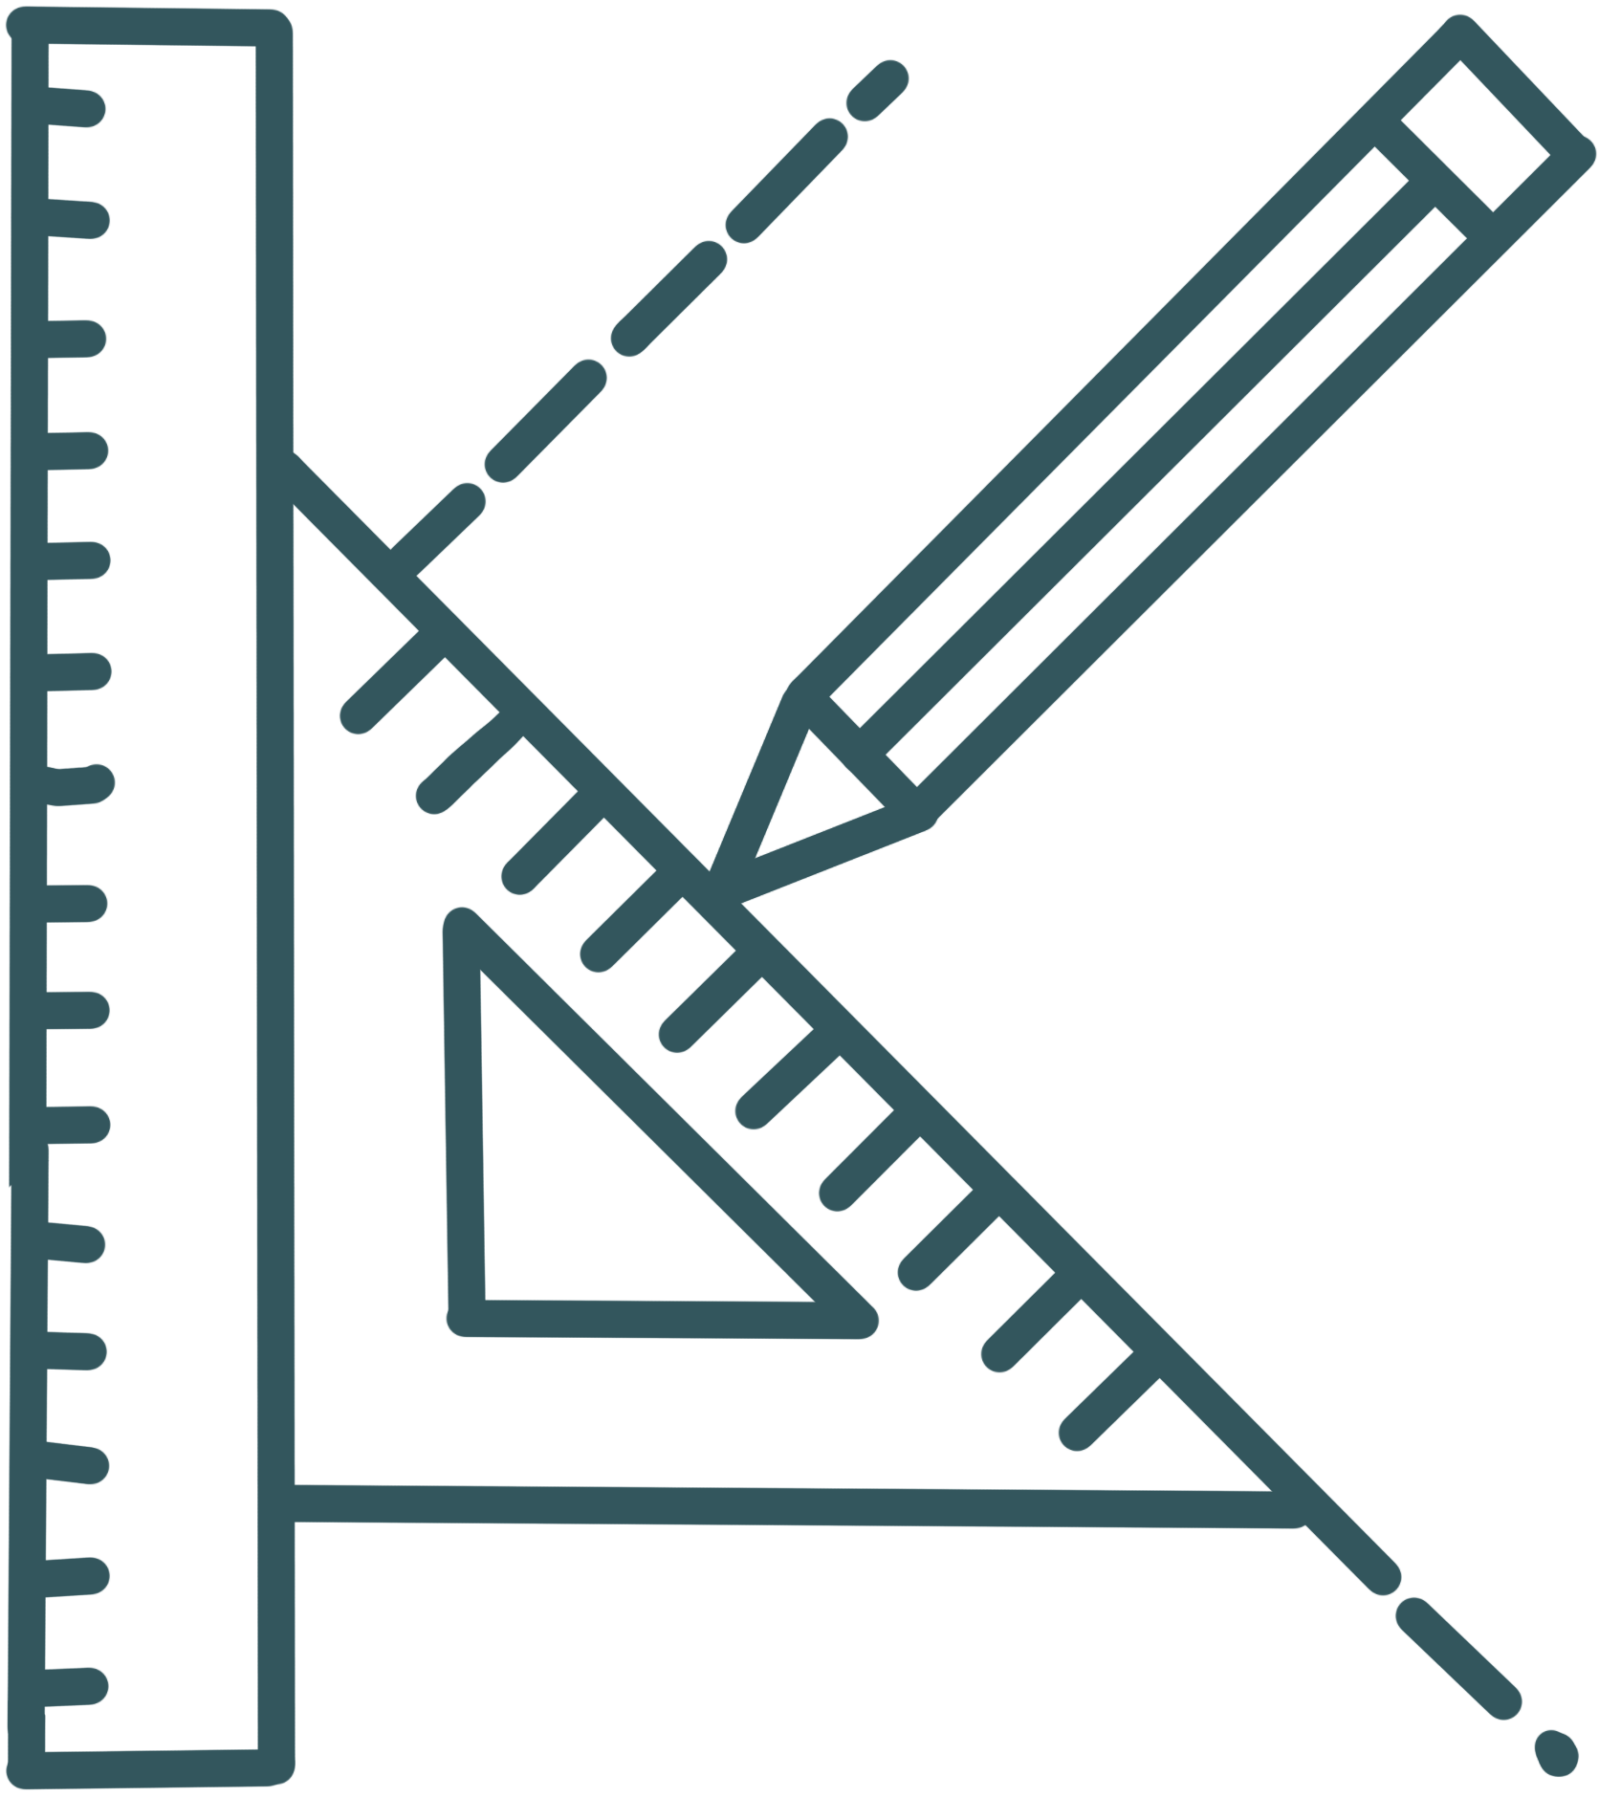

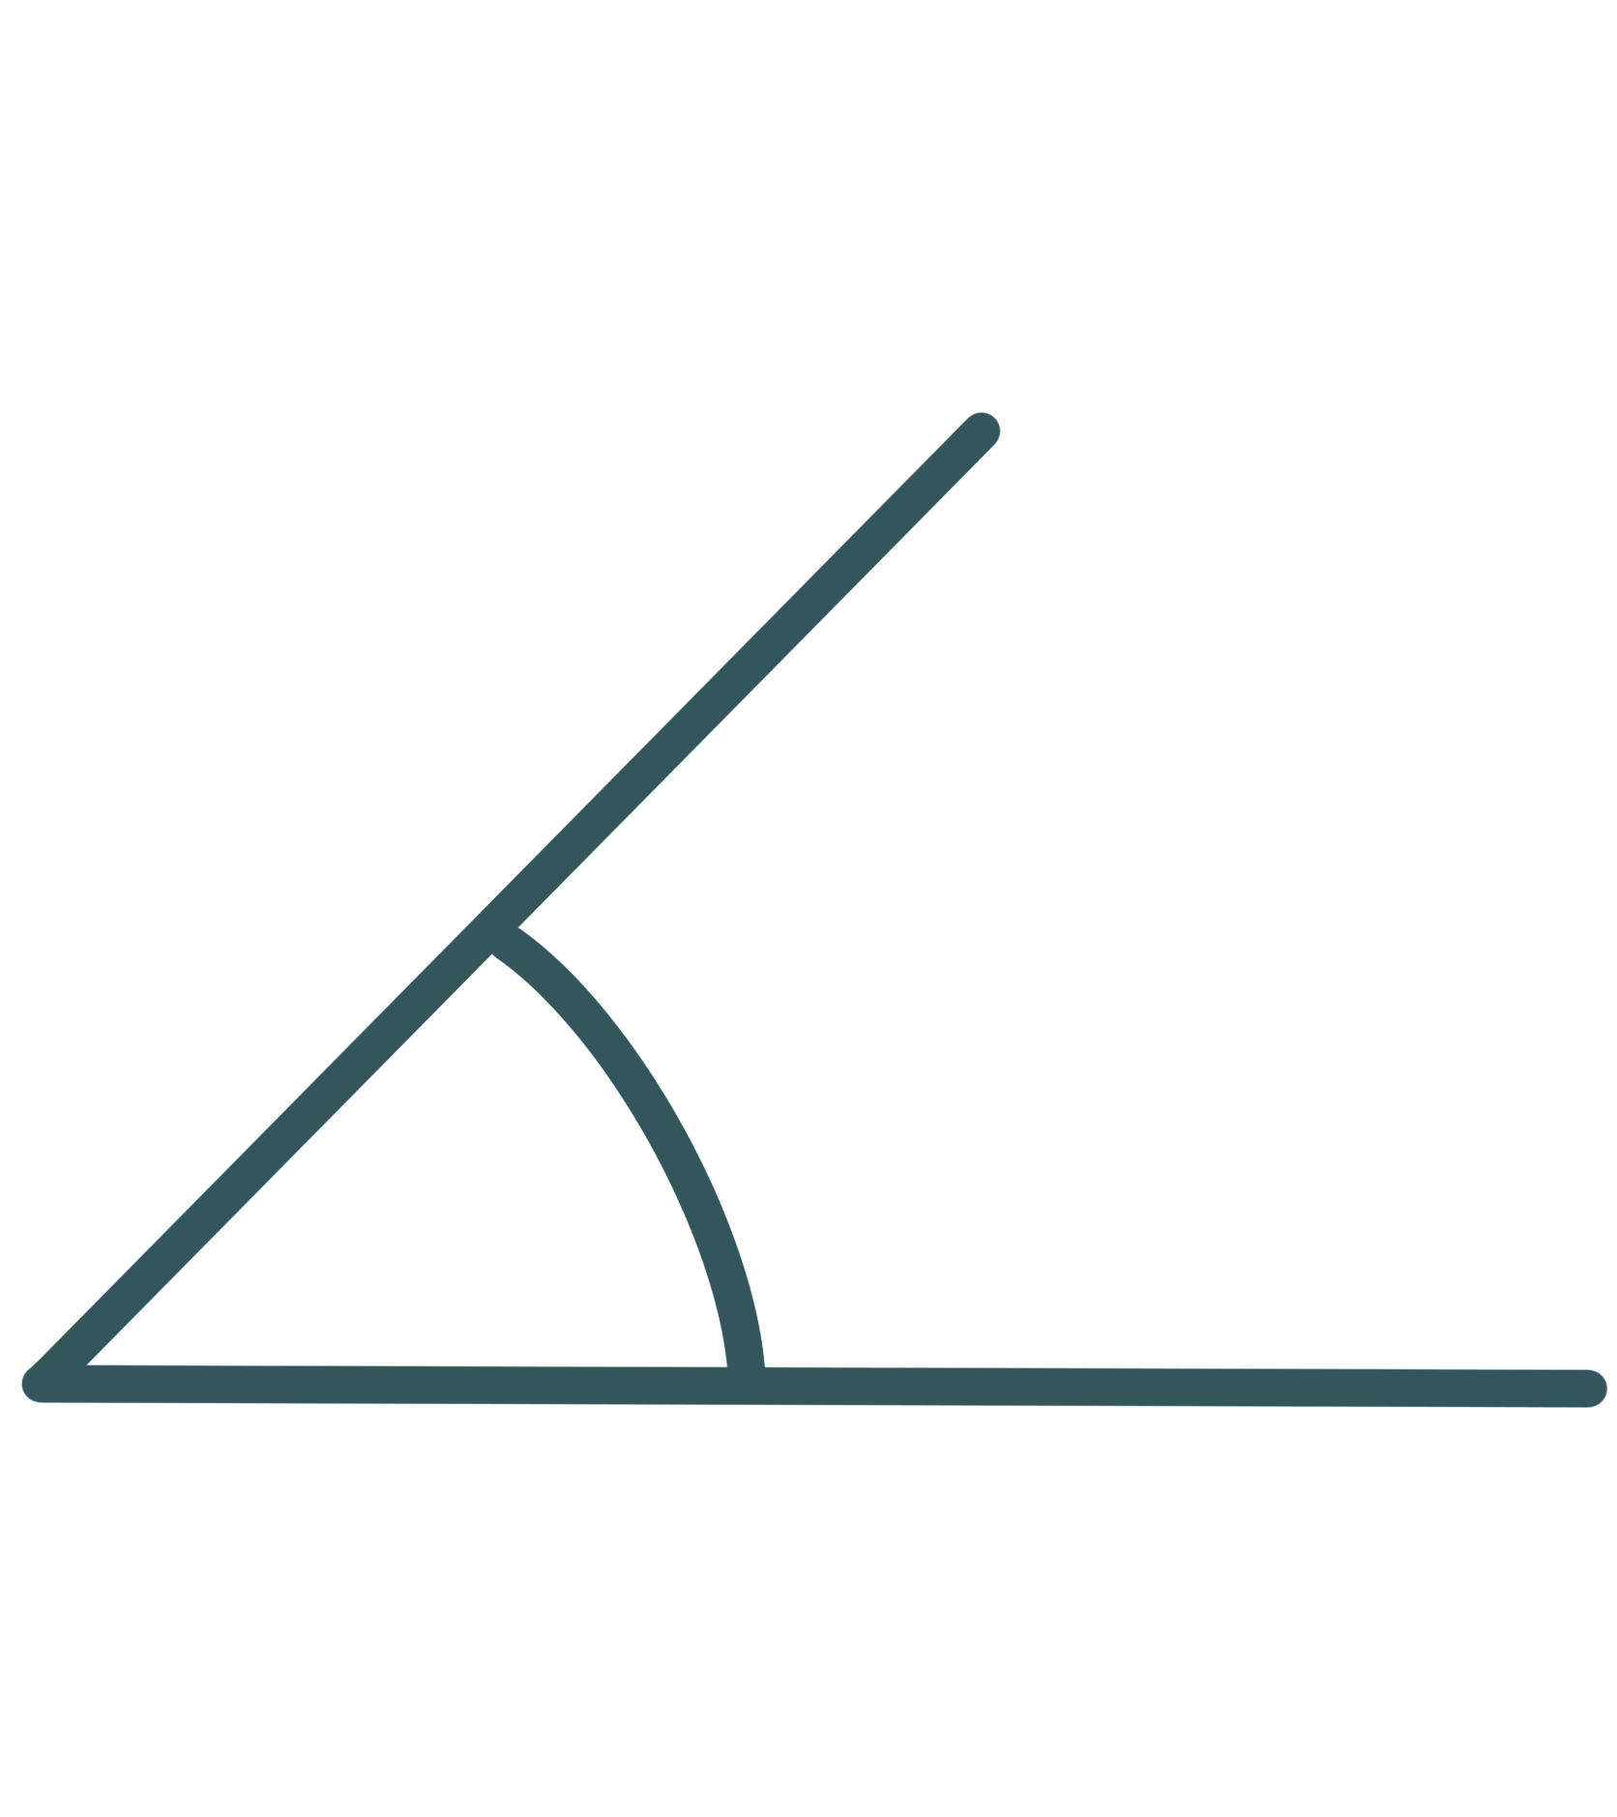
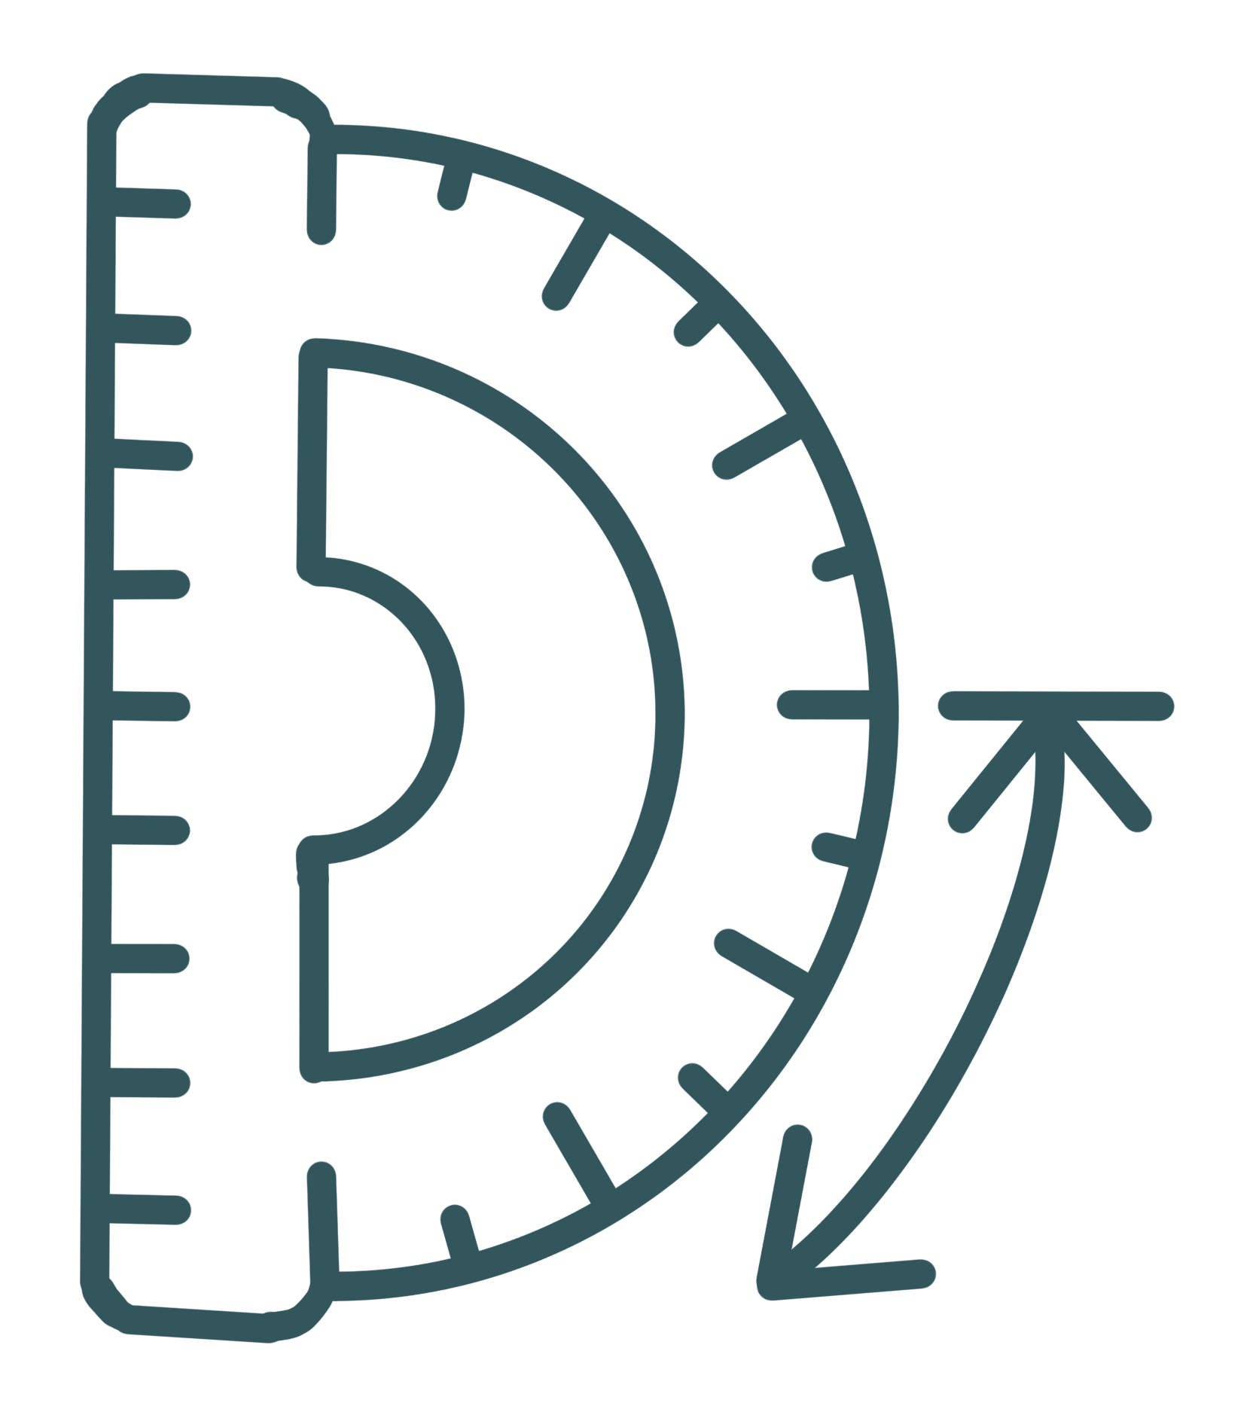
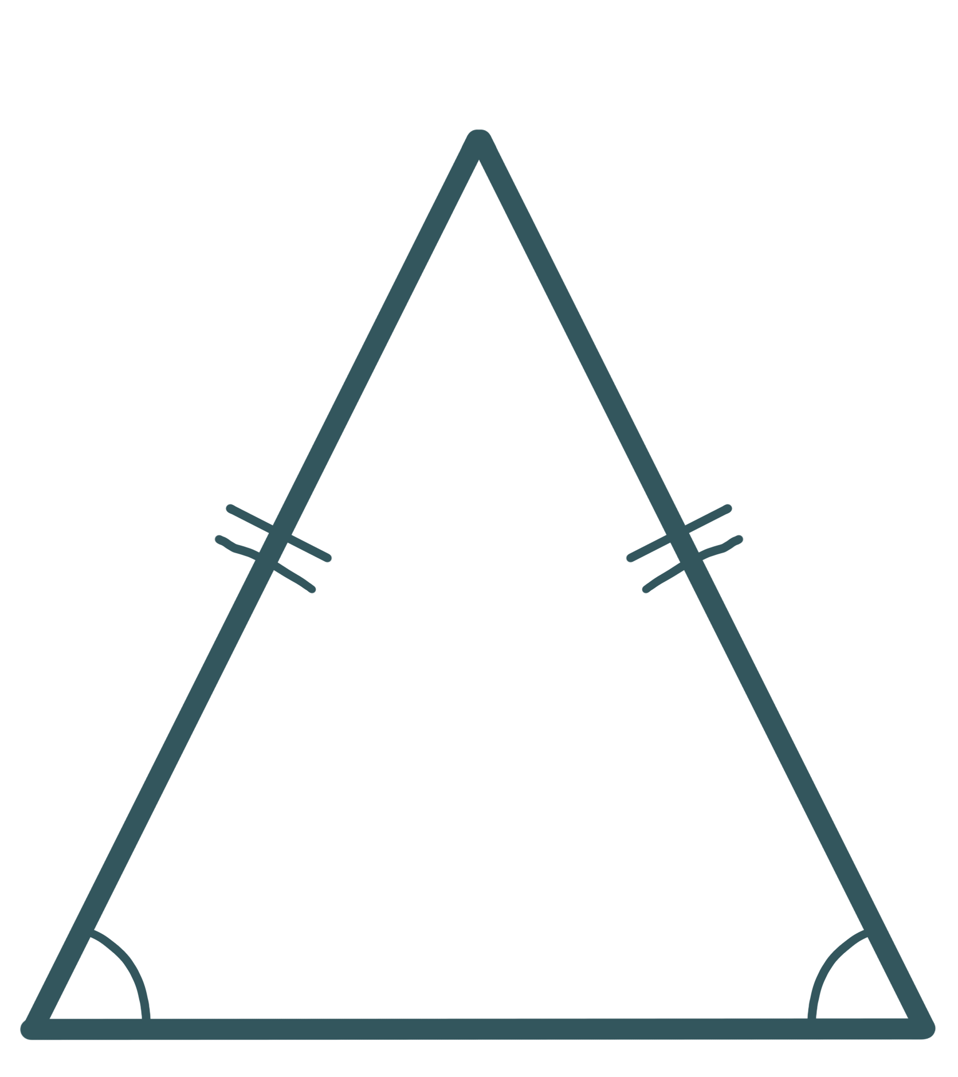

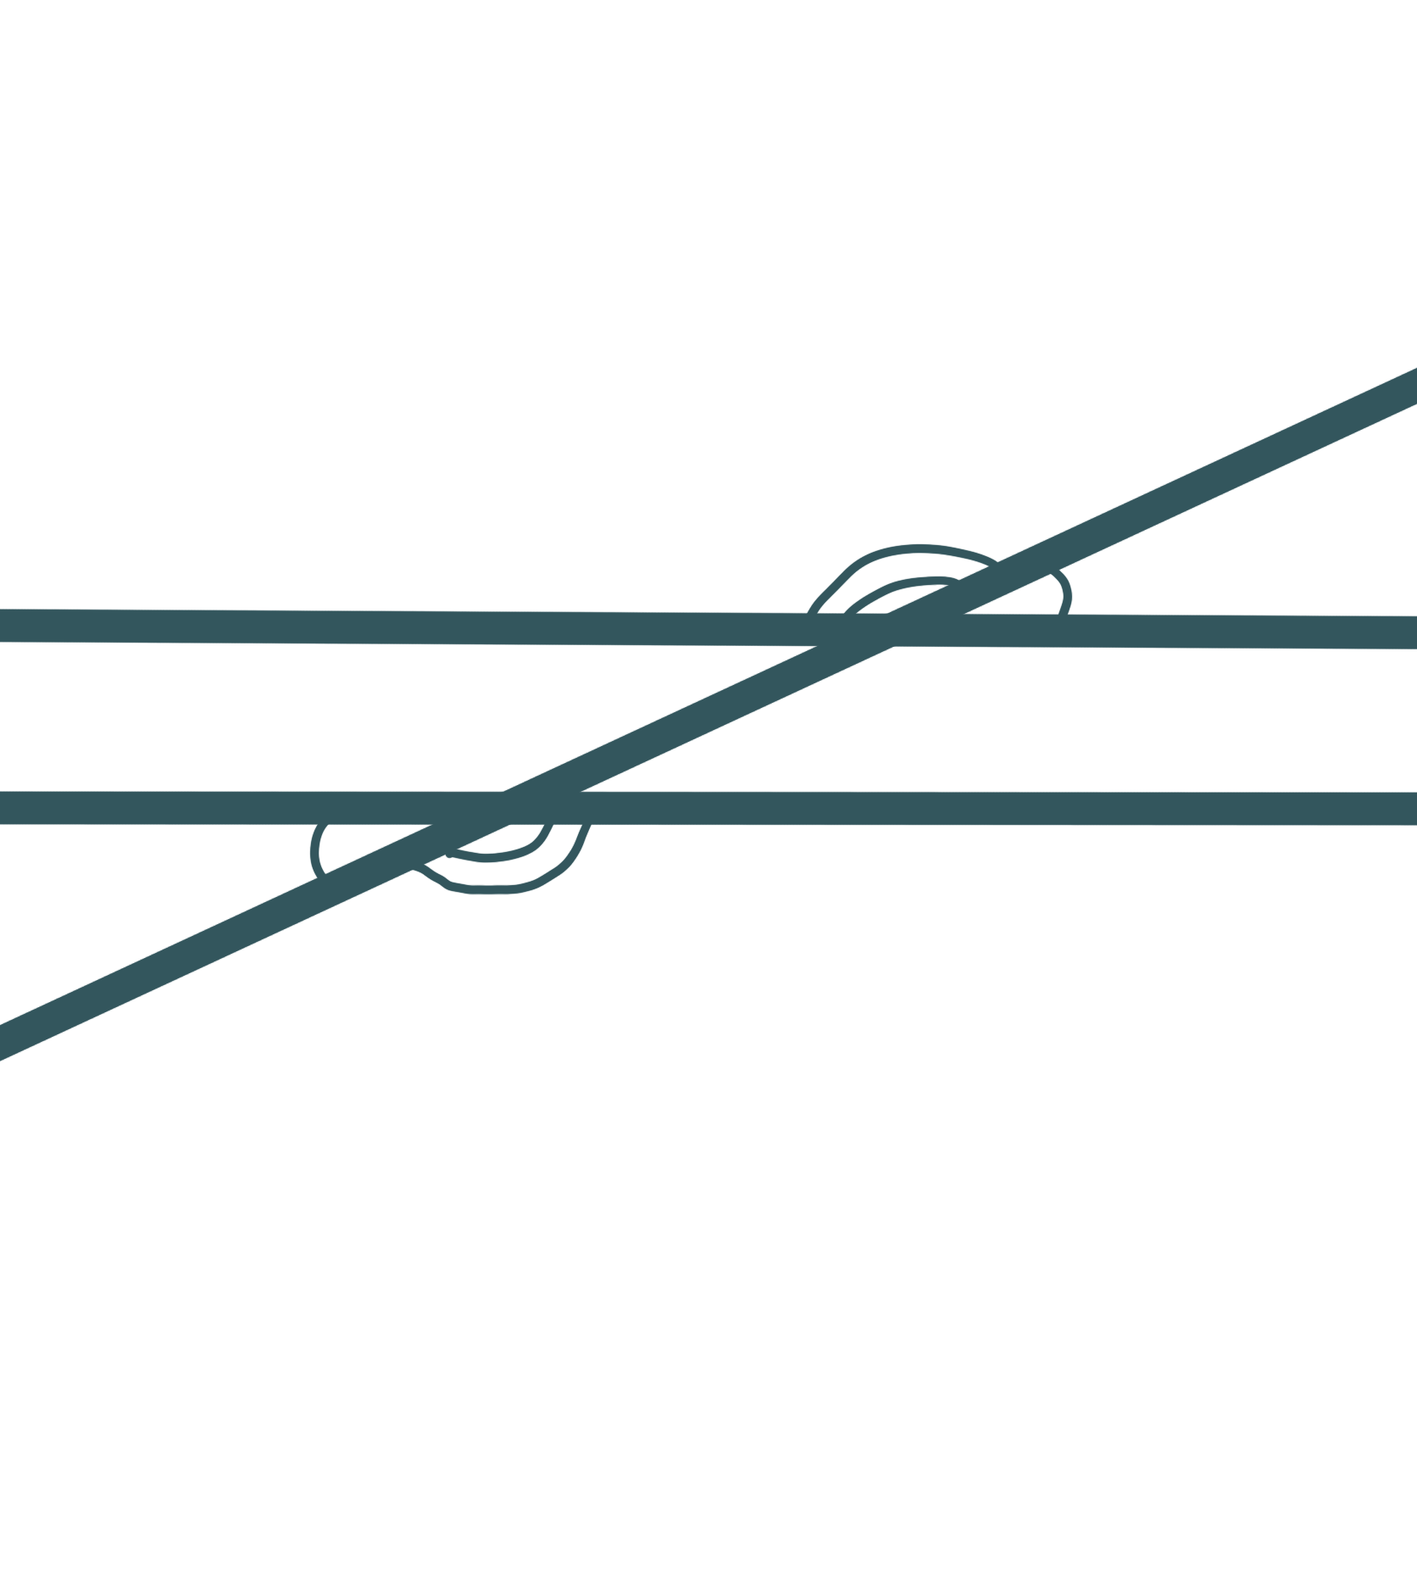
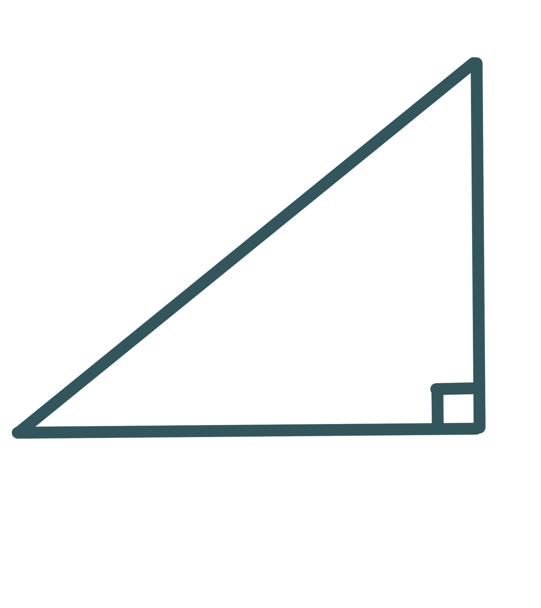
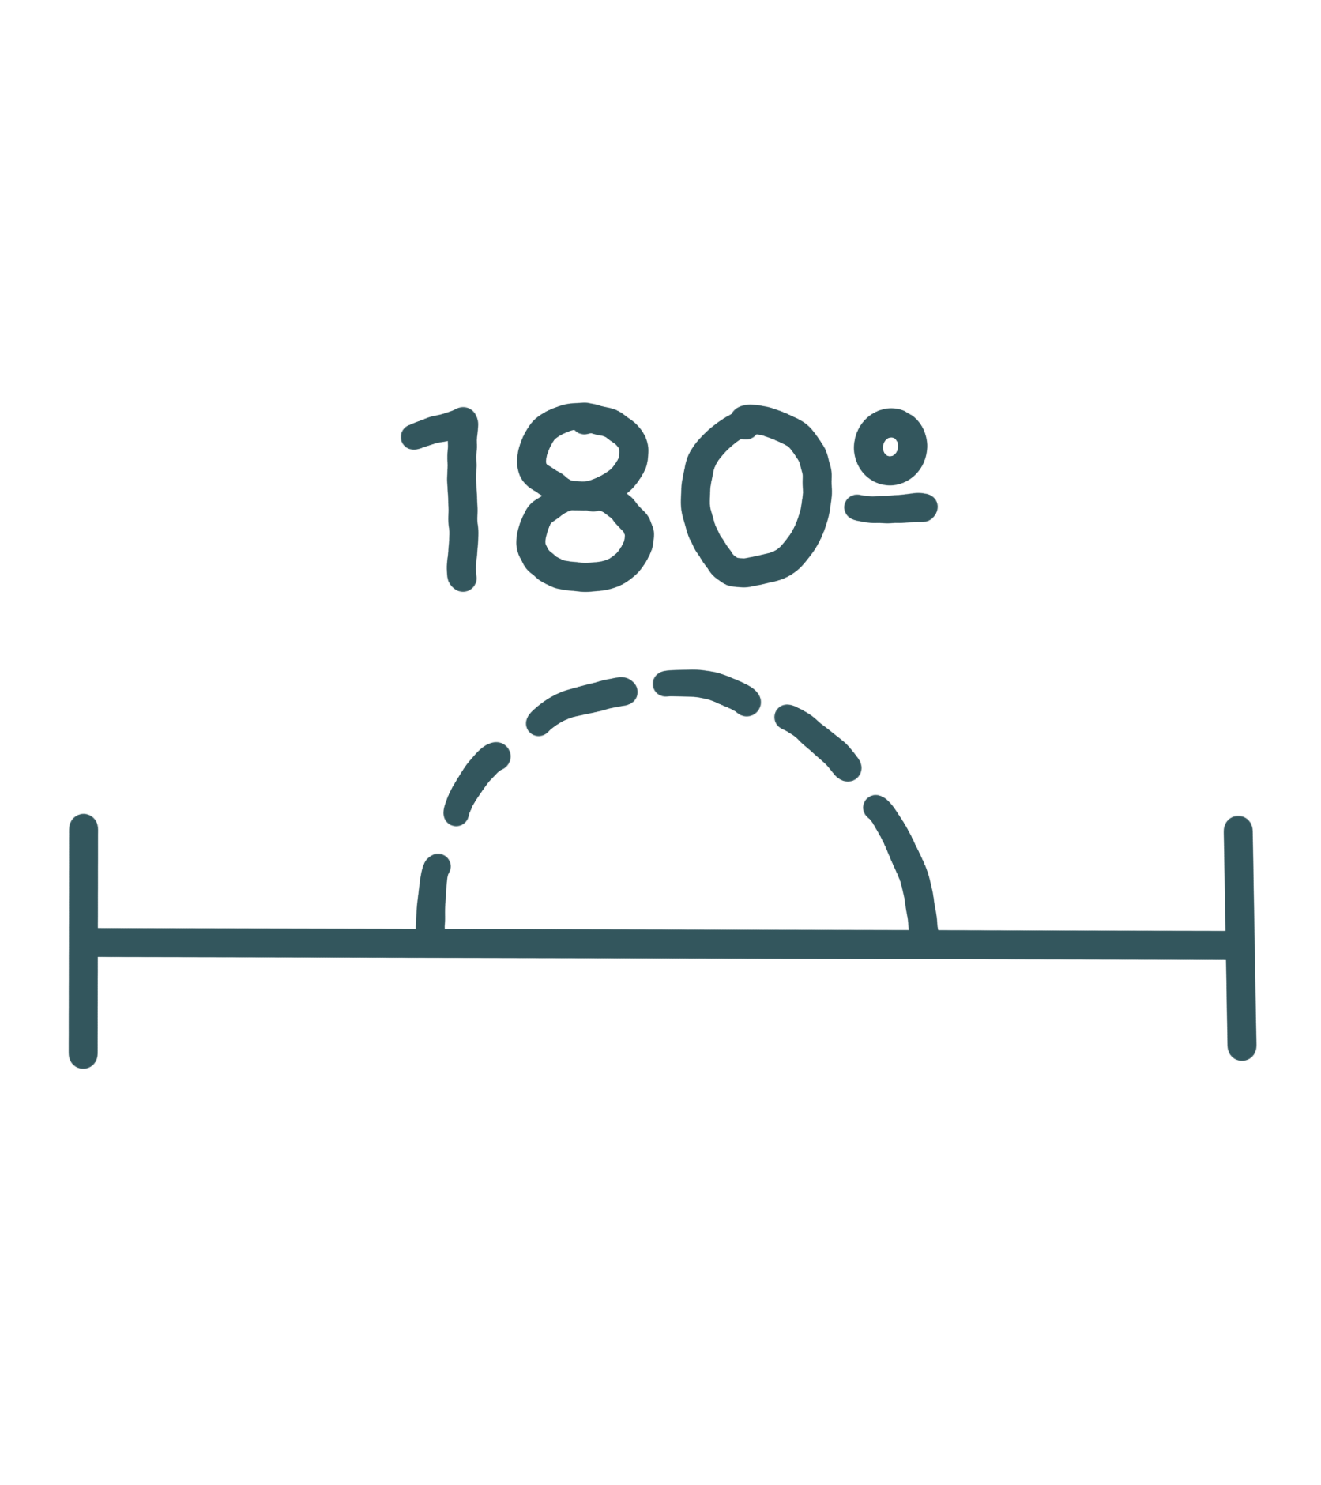
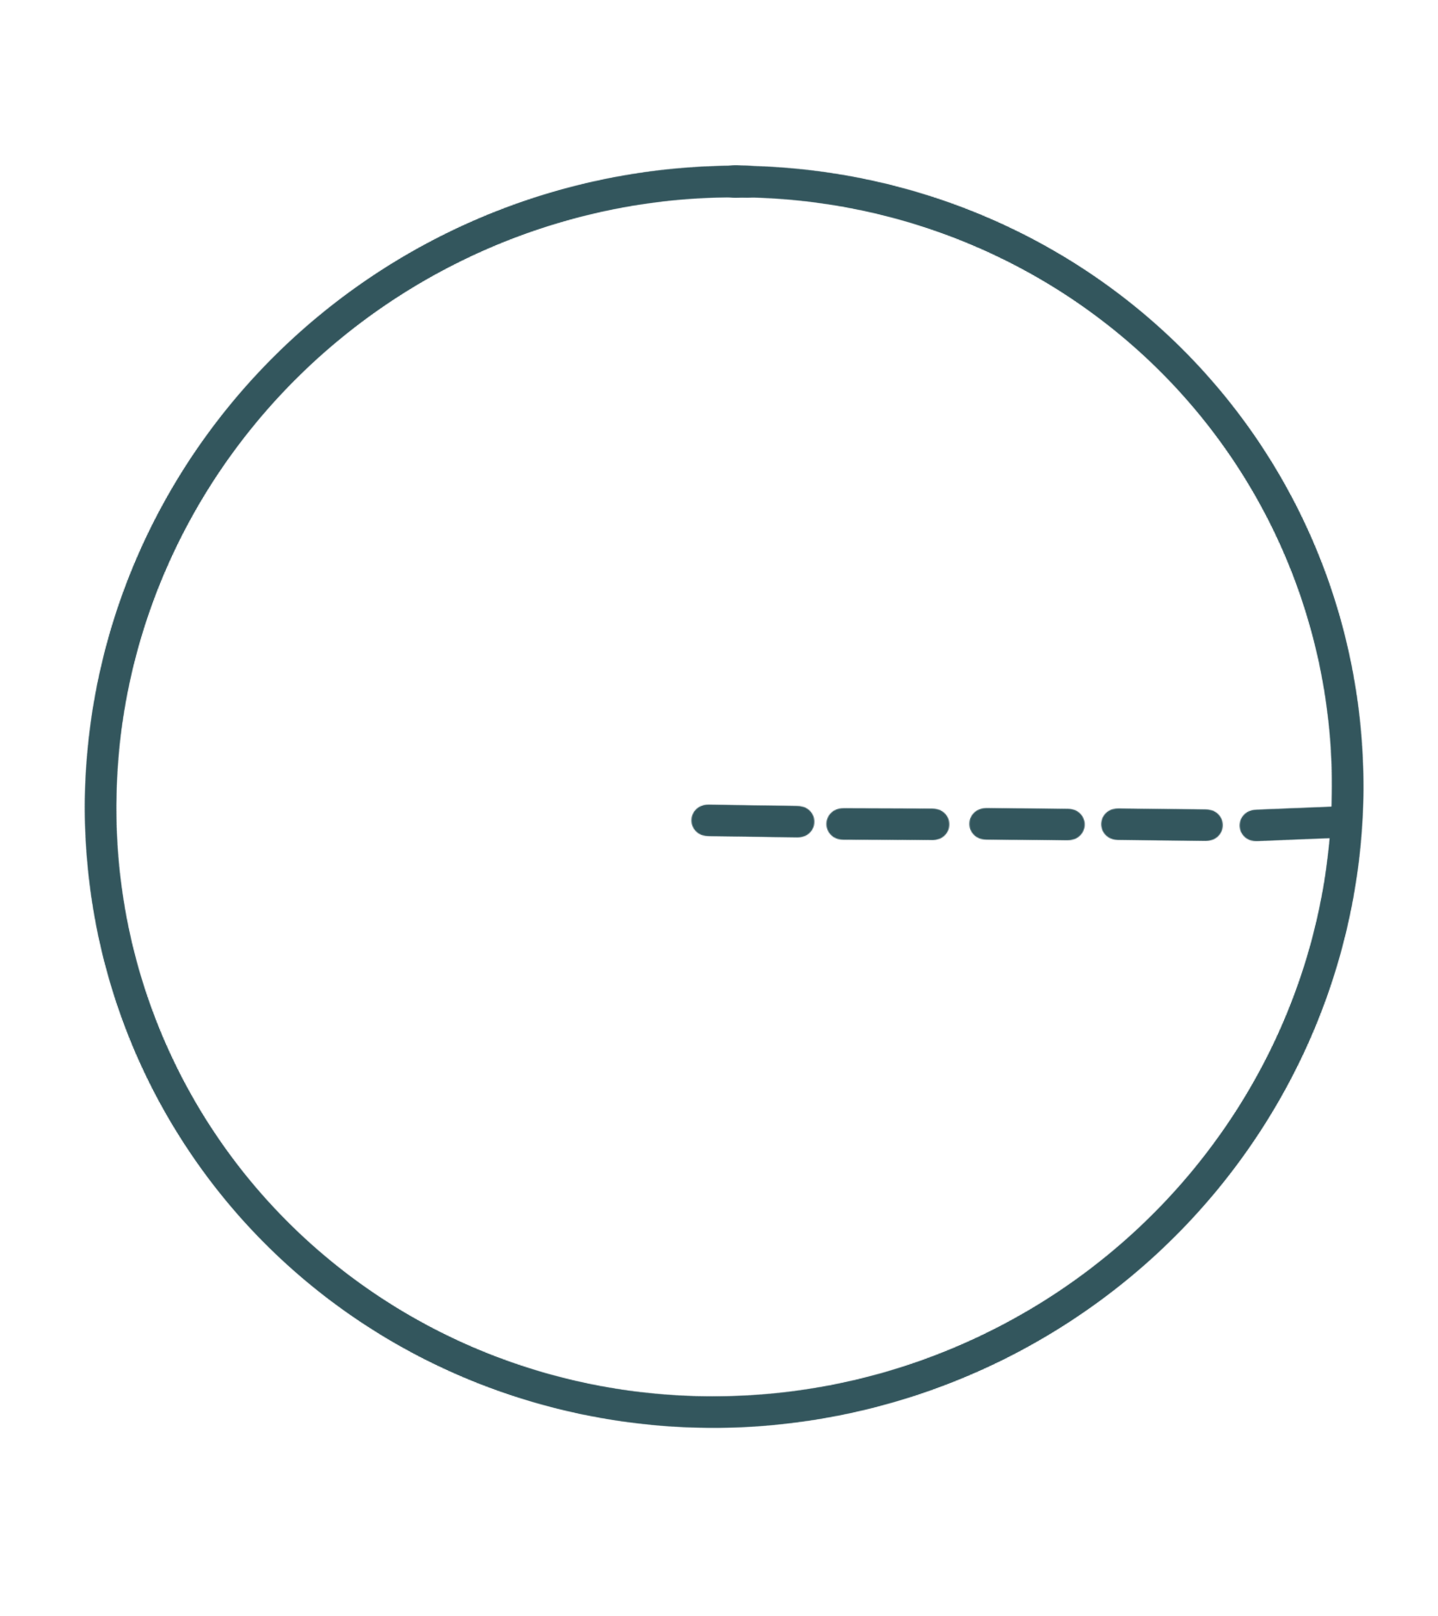
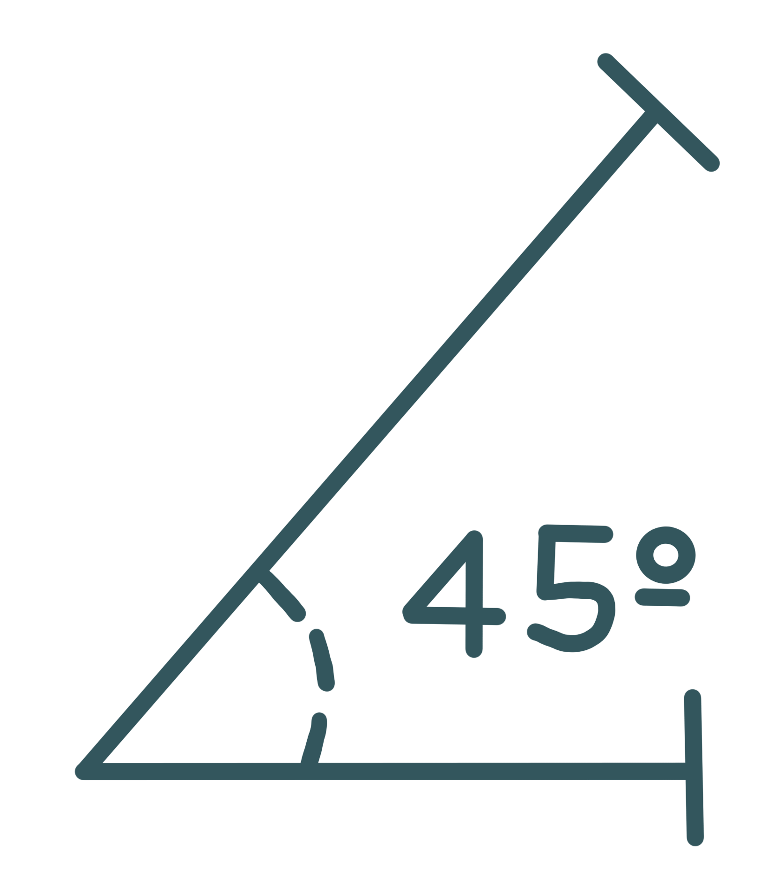
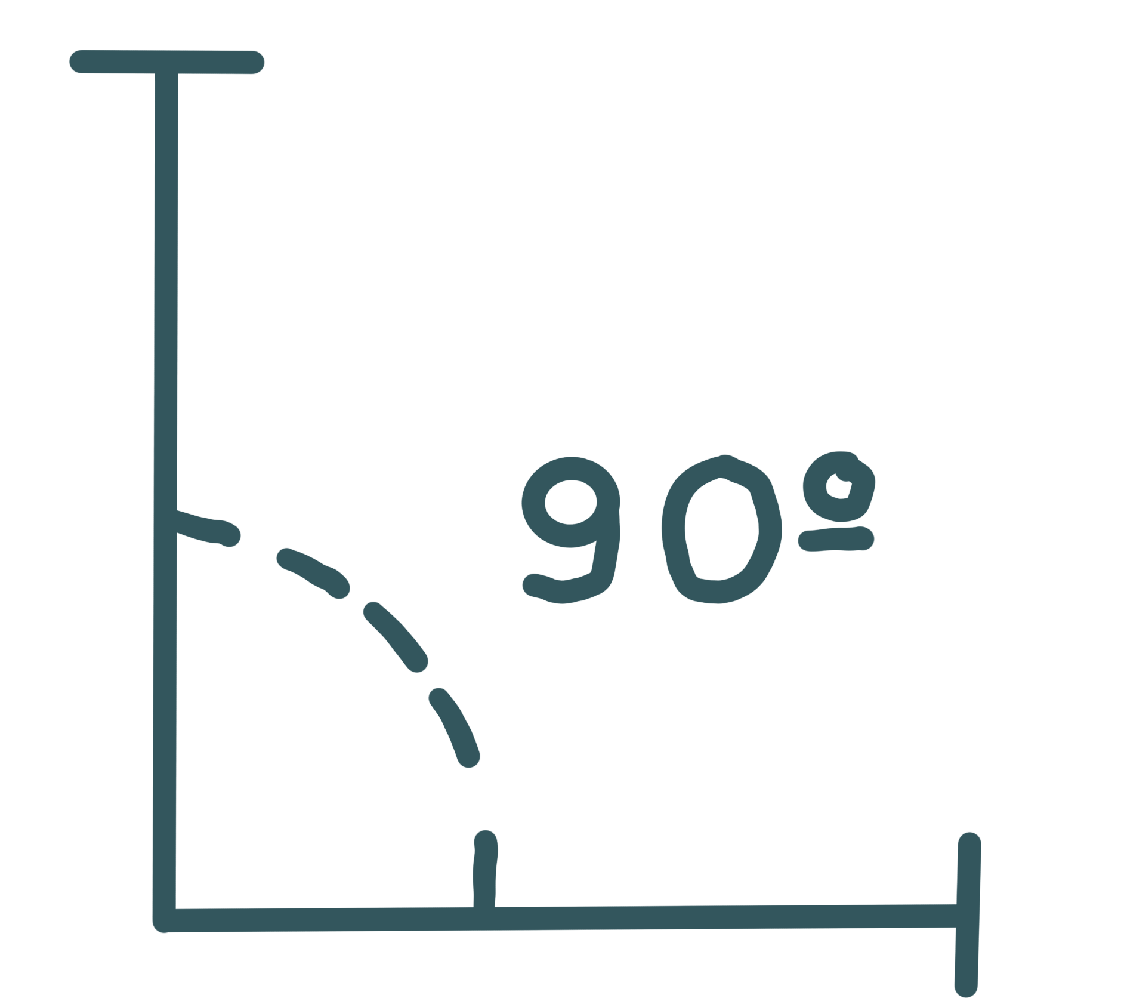
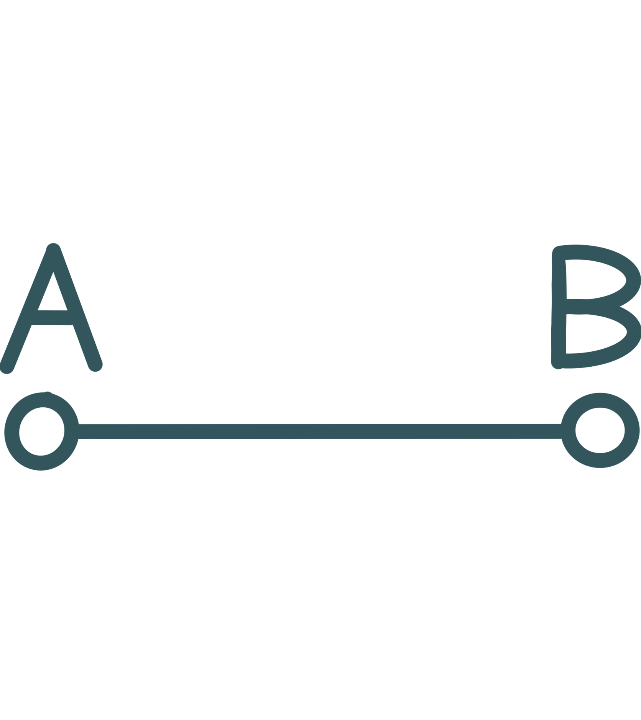
МАТЕМАТИКА НОВА
www.matnova.com.ua
7
УРОК 22
Розв’язування типових вправ з теми «Властивість паралельних прямих. Властивості кутів, утворених при перетині паралельних прямих січною»
ГЕОМЕТРІЯ
НОВА УКРАЇНСЬКА ШКОЛА

Slide 2












Відповідаємо
Коли ми використовуємо ознаки а коли можемо скористатися властивостями?
На рисунку $m∥n$, $c$ - січна
$$c$$
$$m$$
$$1$$
$$2$$
Якою є градусна мірка кута 2? Чому?
$$3$$
$$4$$
Якою є градусна міра кута 3? Чому?
$$5$$
$$50°$$
$$n$$
$$6$$
$$7$$
Якою є сума кутів 3 і 5? Чому?

Slide 3









Розв’язуємо гуртом
1
$$c$$
$$m$$
$$3$$
На рисунку $m∥n$, $c$ – січна. Знайдіть $∠1, ∠2, ∠3$
$$1$$
$$2$$
$$n$$
$$50°$$

Slide 4





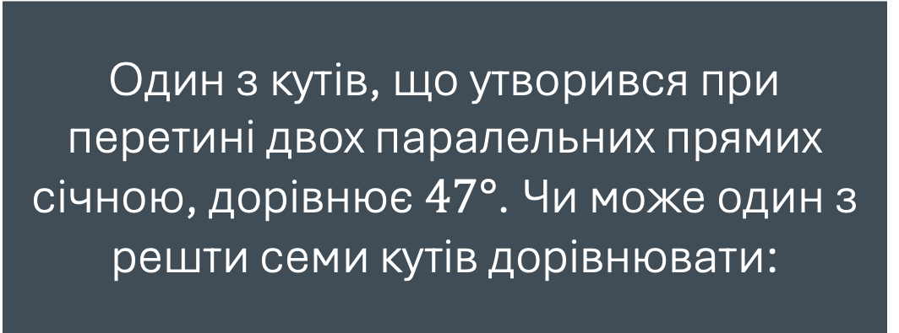




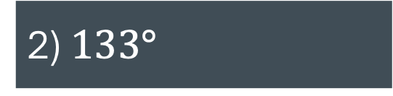





Розв’язуємо гуртом
2
Один з кутів, що утворився при перетині двох паралельних прямих січною, дорівнює $47°$. Чи може один з решти семи кутів дорівнювати:
$$m$$
$$2$$
$$47°$$
$$1$$
$$4$$
1) $153°$
$$3$$
$$5$$
$$c$$
$$6$$
$$7$$
2) $133°$
$$n$$
3) $143°$

Slide 5

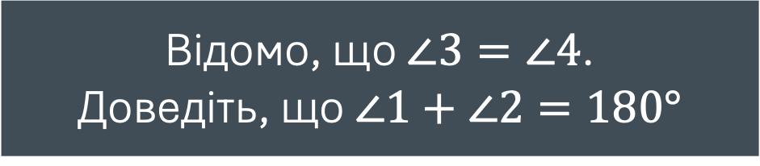







Розв’язуємо гуртом
3
$$b$$
$$a$$
$$m$$
$$1$$
$$3$$
Відомо, що $∠3=∠4$.
Доведіть, що $∠1+∠2=180°$
$$2$$
$$4$$
$$n$$

Slide 6

















Розв’язуємо гуртом
4
Знайдіть градусну міру кута $x$ на кожному з рисунків
$$c$$
$$d$$
$$3$$
$$120°$$
$$110°$$
$$x$$
$$b$$
$$4$$
$$70°$$
$$5$$
$$120°$$
$$110°$$
$$a$$
$$2$$
$$120°$$
$$1$$
А)

Slide 7













Розв’язуємо гуртом
4
Знайдіть градусну міру кута $x$ на кожному з рисунків
$$c$$
$$d$$
$$d$$
$$b$$
$$120°$$
$$110°$$
$$70°$$
$$65°$$
$$65°$$
$$x$$
$$2$$
$$110°$$
$$1$$
$$a$$
$$120°$$
$$125°$$
$$4$$
$$125°$$
$$55°$$
$$3$$
$$c$$
$$120°$$
$$a$$
$$b$$
А)
Б)

Slide 8






















Розв’язуємо гуртом
4
Знайдіть градусну міру кута $x$ на кожному з рисунків
$$c$$
$$d$$
$$d$$
$$d$$
$$b$$
$$120°$$
$$110°$$
$$70°$$
$$65°$$
$$65°$$
$$51°$$
$$b$$
$$48°$$
$$3$$
$$2$$
$$120°$$
$$110°$$
$$132°$$
$$1$$
$$a$$
$$125°$$
$$125°$$
$$55°$$
$$c$$
$$4$$
$$120°$$
$$a$$
$$x$$
$$a$$
$$b$$
$$c$$
А)
Б)
В)

Slide 9
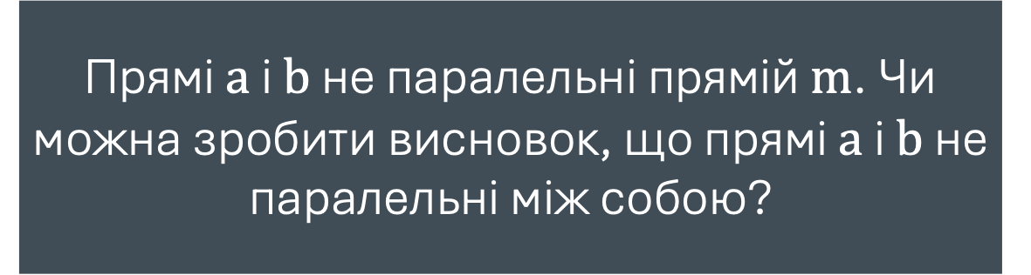
Розв’язуємо гуртом
5
Прямі $a$ і $b$ не паралельні прямій $m$. Чи можна зробити висновок, що прямі $a$ і $b$ не паралельні між собою?

Slide 10

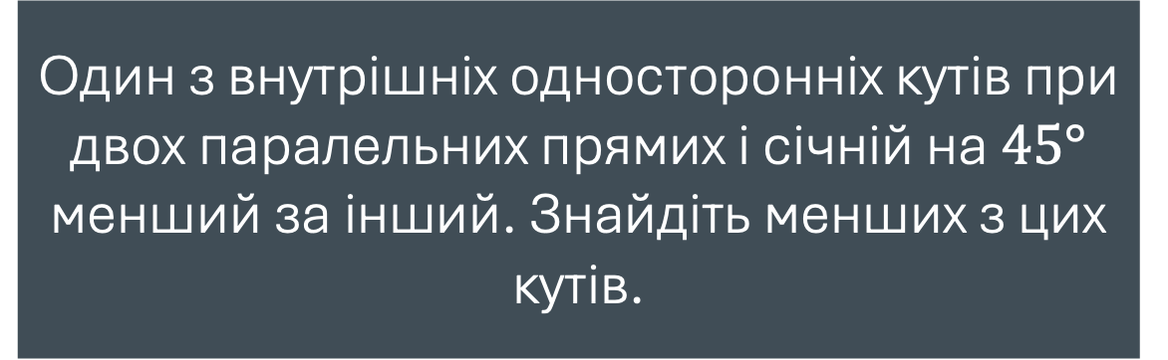



Розв’язуємо гуртом
6
$$c$$
$$m$$
$$β$$
Один з внутрішніх односторонніх кутів при двох паралельних прямих і січній на $45°$ менший за інший. Знайдіть менших з цих кутів.
$$α$$
$$n$$

Slide 11










Розв’язуємо гуртом
7
$$E$$
$$A$$
$$B$$
$$M$$
$$F$$
Доведіть, що бісектриси пари внутрішніх різносторонніх кутів, що утворилися при перетині двох паралельних прямих січною, паралельні
$$H$$
$$C$$
$$N$$
$$D$$
$$K$$

Slide 12

ДОМАШНЄ ЗАВДАННЯ
Повторити §10
Виконати №215, 225, 229
О.С. Істер
(2024)
НОВА УКРАЇНСЬКА ШКОЛА
БАЖАЮ ТВОРЧИХ УСПІХІВ!

